Slide 1
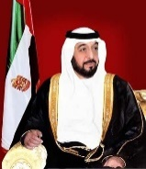
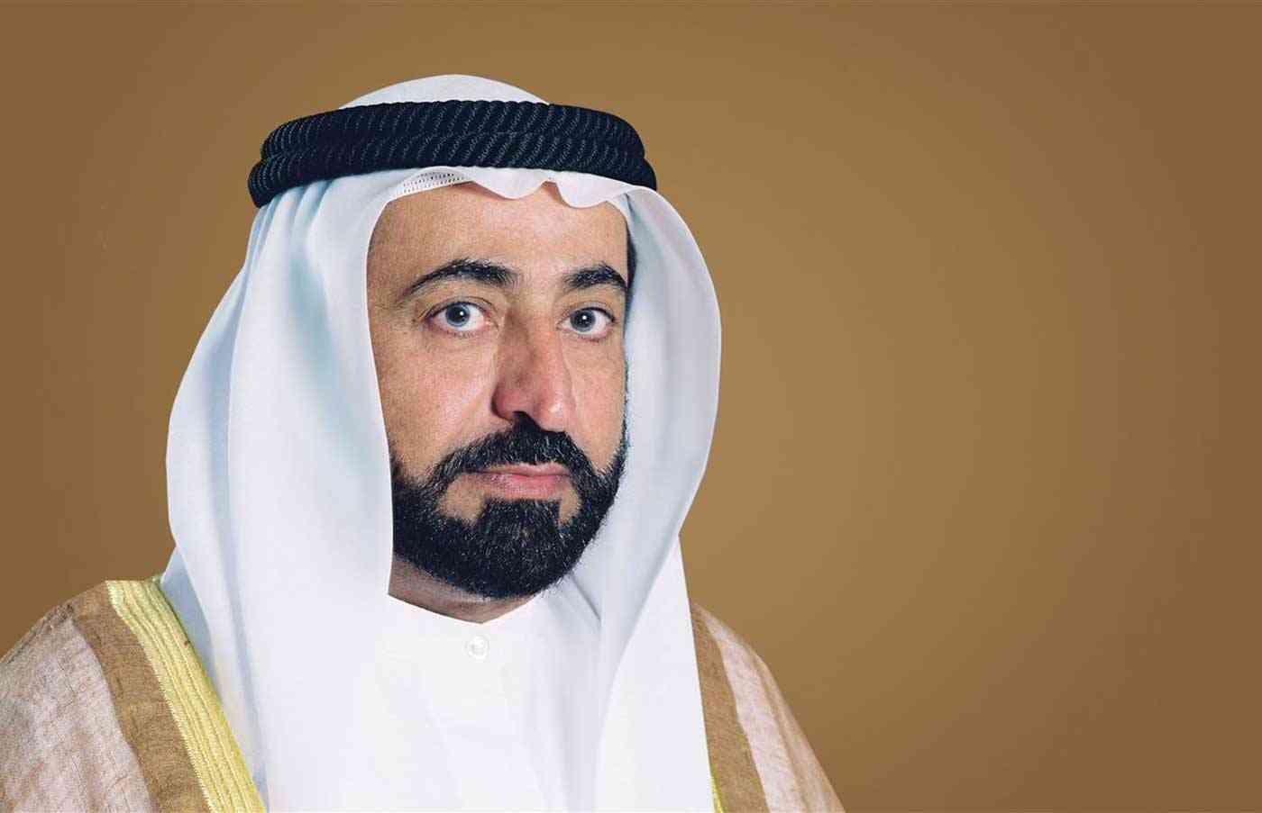
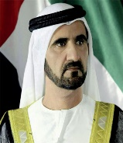
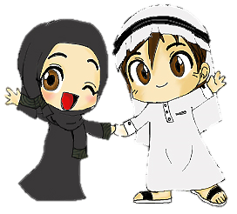
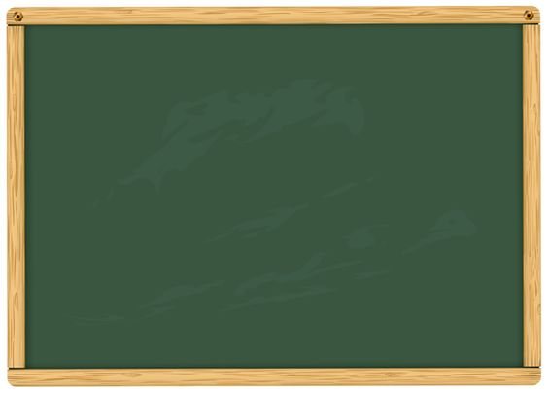
اليوم : الأربعاء السعيد
التاريخ : 10/3/2021
الحصة : الأولى
صفي الرائع : الثاني الأساسي
المادة : الدراسات الإجتماعية

Slide 3
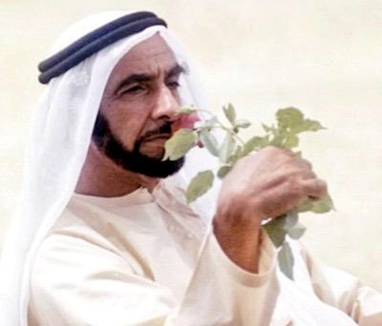

Slide 4
هيا يا أبناء وبنات زايد الخير لنقف الآن وقفة عزة وشموخ ونردد النشيد الوطني
بفخر وحماس

Slide 5
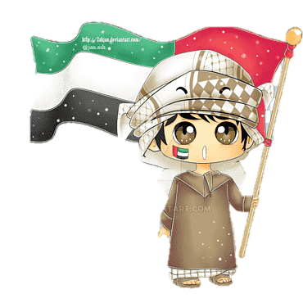

Slide 6
بِحُبنـا للتعلـم
إلتزامي بالحضور
هو سر تفوقي وتميزي
شكرا لجميع الطلاب الملتزمين بموعد الحصة
بِحُبنـا للعطاء
بِـهمتنا العـالية
بدَعمِ أبنائنـا

Slide 7
عدم فتح المايك
بدون إذن
عدم مقاطعة المعلمة عندما تتحدث
الجلوس في مكان مناسب
الحصة
قوانين
التركيز والإنتباه مع المعلمة أثناء الشرح
إحضار الكتاب والقلم
استعداداً للحصة
رفع اليد للمشاركة أثناء الحصة

Slide 8
اللَّهُمَّ إِنَّا نَعُوذُ بِكَ مِنَ الْبَرَصِ، وَالْجُنُونِ، وَالْجُذَامِ، وَمِنْ سَيِّئِ الأَسْقَامِ

Slide 9
من أجل سلامتك الرقمية «لجيل واعٍ.. لمجتمع آمن »

Slide 10
حان وقت المراجعة
يا أصدقائي الأذكياء

Slide 11
حان وقت المراجعة يا أبطالي الأذكياء باستخدام
استراتيجية
البطاقات الملونة

Slide 12
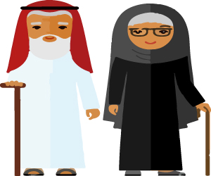
الصورة التي تدل على أصحاب الهمم :
1
2
1

Slide 13
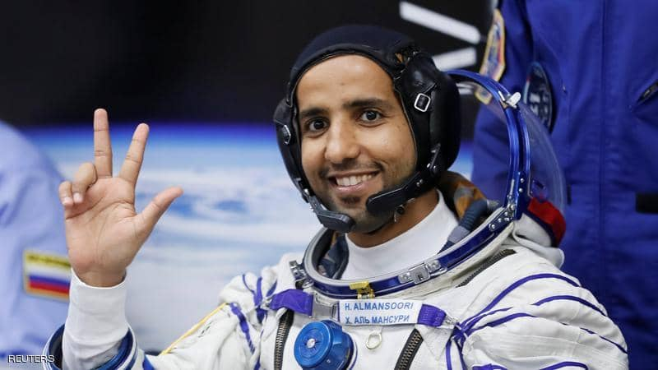
بطل الإمارات في رياضة رفع الأثقال :
2
هزاع المنصوري
محمد خميس

Slide 14
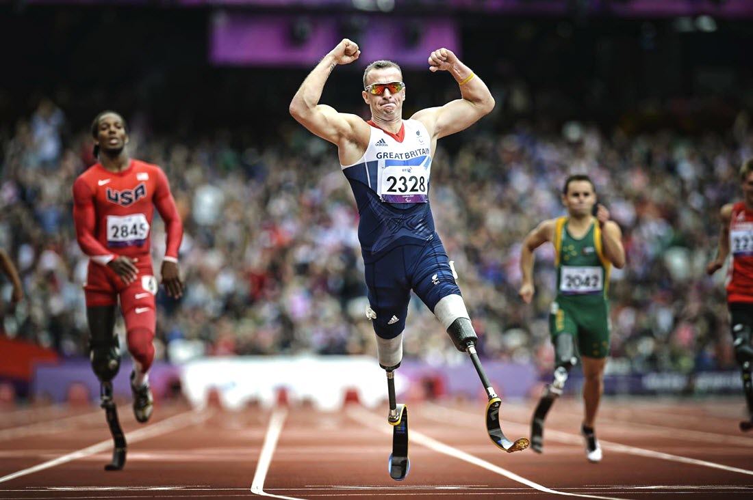
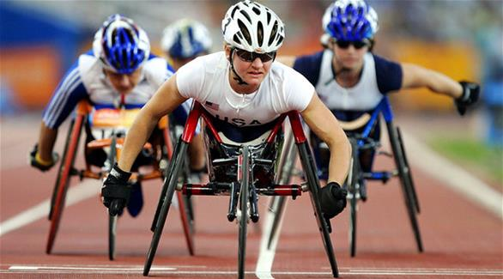
تدل هذه الصور على :
3
الألعاب البارالمبية
الألعاب الوطنية

Slide 15
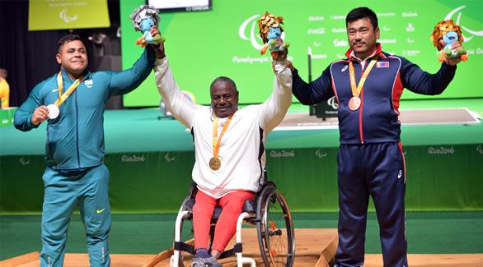
تعلمنا من قصة البطل محمد خميس :
4
الاستسلام أمام الصعوبات
المثابرة
والاجتهاد

Slide 16
هيا يا أصدقائي نستكشف عنوان درسنا الجميل

Slide 17
باستخدام استراتيجية الكلمات المُبعثرة
رتب يا بطل عنوان درسنا الجميل من 1 إلى 3
أجده
ما
صعباً
2
1
3
ما أجده صعباً
عنوان الدرس :

Slide 18
نواتج التعلم
استنتاج كيف يمكن استخدام نقاط القوة الشخصية في حياتنا اليومية
علينا الجد والاجتهاد لنكون فخر الوطن

Slide 19
هيا نقرأ يا أبطال المفردات الجديدة في درسنا اليوم
التَّحَسُّن في
شعار الصف
نقطة القوة
☹
☺

Slide 20
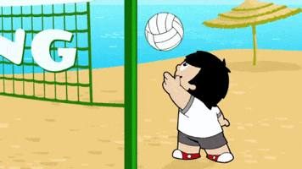
نُقْطَةُ الْقُوّةِ
التّحَسْنُ في
شِعارُ الصّفِ

Slide 21
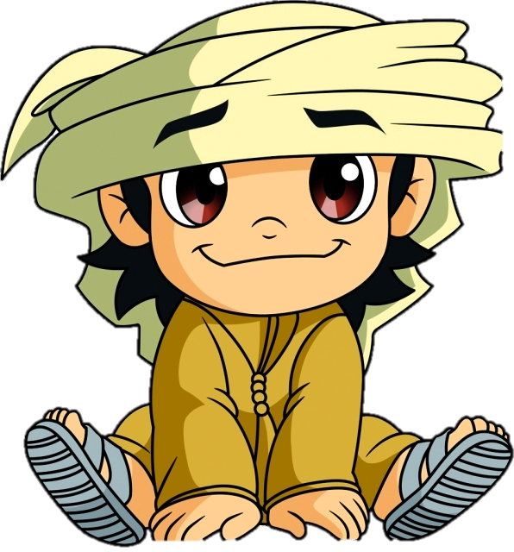
إقرأ يا بطل عنوان درسنا قراءة واضحة

Slide 22
نستمع للقصة

Slide 24
ناتج التعلم : تحديد نقاط القوة في شخصيتهم والتحدث عنها وفهم كيف يمكن استخدامها للتغلب على الصعوبات | عنوان الدرس ( ما أجده صعبا ) | المادة التربية الاخلاقية
تقويم مرحلي
مسابقة التحدي مع أسئلة القصة
ابدأ
Notes:
يوزع هذا العرض مجانًا
تصميم:
البوربوينت الإسلامي
https://www.youtube.com/c/IslamicPowerPoint

Slide 25
أحسنت إجابة صحيحة!
ناتج التعلم : تحديد نقاط القوة في شخصيتهم والتحدث عنها وفهم كيف يمكن استخدامها للتغلب على الصعوبات | عنوان الدرس ( ما أجده صعبا ) | المادة التربية الاخلاقية
لماذا كان باتريك قلقاً بشأن الرسمة ؟
السؤال
التالي
لأن لا أحد يلعب معه
لأنه يجد صعوبة في رسم الفراشة كما تبدو في الصورة
Notes:
يوزع هذا العرض مجانًا
تصميم:
البوربوينت الإسلامي
https://www.youtube.com/c/IslamicPowerPoint

Slide 26
أحسنت إجابة صحيحة!
ناتج التعلم : تحديد نقاط القوة في شخصيتهم والتحدث عنها وفهم كيف يمكن استخدامها للتغلب على الصعوبات | عنوان الدرس ( ما أجده صعبا ) | المادة التربية الاخلاقية
هل تعتقد أن ميرا ساعدته ؟
السؤال
التالي
نعم لانها أثنت على تقدمه في الرسم
لا لم تهتم لرسمته
Notes:
يوزع هذا العرض مجانًا
تصميم:
البوربوينت الإسلامي
https://www.youtube.com/c/IslamicPowerPoint

Slide 27
أحسنت إجابة صحيحة!
ناتج التعلم : تحديد نقاط القوة في شخصيتهم والتحدث عنها وفهم كيف يمكن استخدامها للتغلب على الصعوبات | عنوان الدرس ( ما أجده صعبا ) | المادة التربية الاخلاقية
بماذا نصحته ميرا ؟
السؤال
التالي
يركز على رأس الفراشة
يركز على أجنحة الفراشة
Notes:
يوزع هذا العرض مجانًا
تصميم:
البوربوينت الإسلامي
https://www.youtube.com/c/IslamicPowerPoint

Slide 28
أحسنت إجابة صحيحة!
ناتج التعلم : تحديد نقاط القوة في شخصيتهم والتحدث عنها وفهم كيف يمكن استخدامها للتغلب على الصعوبات | عنوان الدرس ( ما أجده صعبا ) | المادة التربية الاخلاقية
ما أصعب شي واجهه باتريك في مهمته ؟
السؤال
التالي
أن يترك الرسم
ان يعود للرسم ويقوم بتحسين العمل
Notes:
يوزع هذا العرض مجانًا
تصميم:
البوربوينت الإسلامي
https://www.youtube.com/c/IslamicPowerPoint

Slide 29
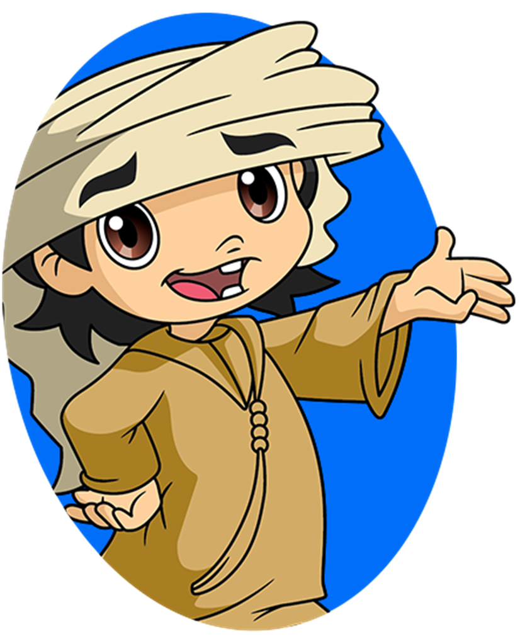
أصدقائي هل الحياة سهلة أم صعبة في الصحراء

Slide 30
هيا يا بطل إقرأ لنا هذه العبارة الجميلة

Slide 31
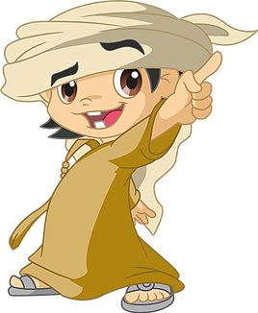

Slide 32
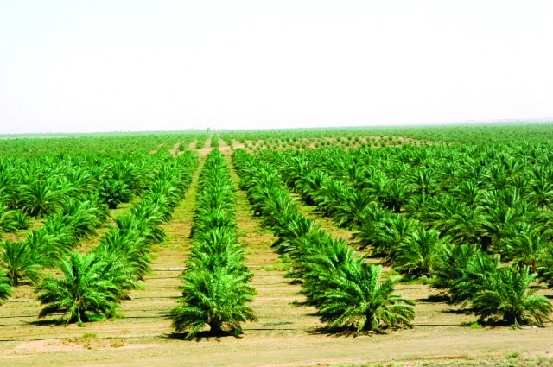
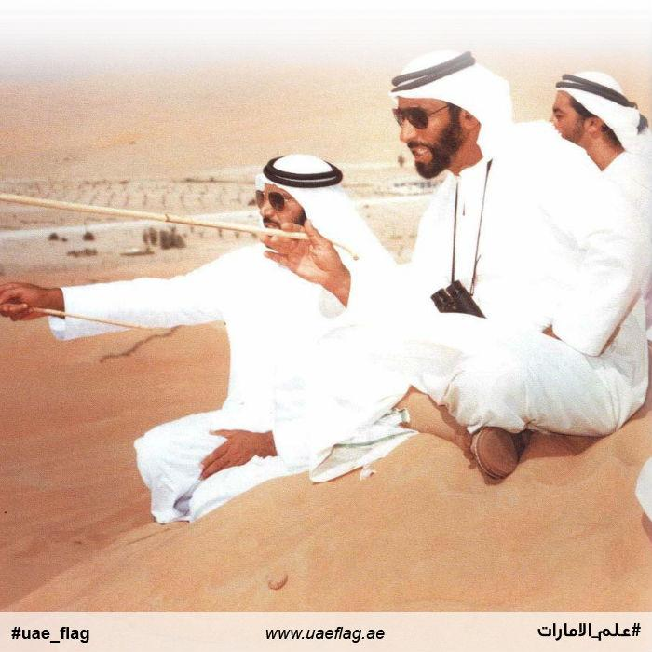
استطاع الشيخ زايد رحمه الله بالعزيمة والإرادة والمثابرة أن يحوّل صحراء بلادي
إلى جنة خضراء

Slide 33
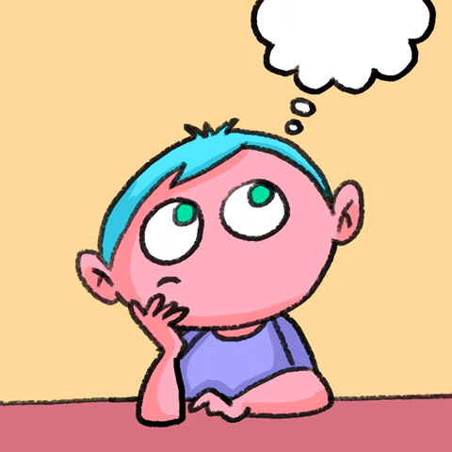
ناتج التعلم : تحديد نقاط القوة في شخصيتهم والتحدث عنها وفهم كيف يمكن استخدامها للتغلب على الصعوبات | عنوان الدرس ( ما أجده صعبا ) | المادة التربية الاخلاقية
ما اسم رسولنا الكريم صلّى الله عليه وسلّم ؟
ما هو التحدي الصعب الذي واجهه أثناء نشر دين الإسلام بين الناس ؟
هل استسلم أمام هذه الصعاب والتحديات ؟

Slide 34
ناتج التعلم : تحديد نقاط القوة في شخصيتهم والتحدث عنها وفهم كيف يمكن استخدامها للتغلب على الصعوبات | عنوان الدرس ( ما أجده صعبا ) | المادة التربية الاخلاقية
هيا نستمع لتحديات أصدقاؤنا الأبطال :
أخبرنا يا بطل عن شيء كنت تجد فيه صعوبة ولكنك تغلبت عليه وكيف استطعت أن تتغلّب عليه ؟

Slide 35
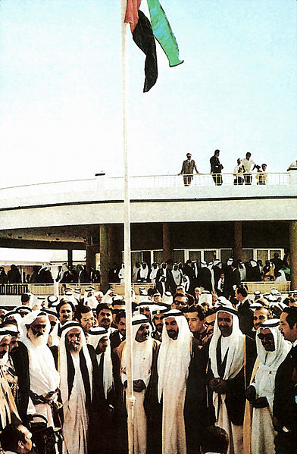
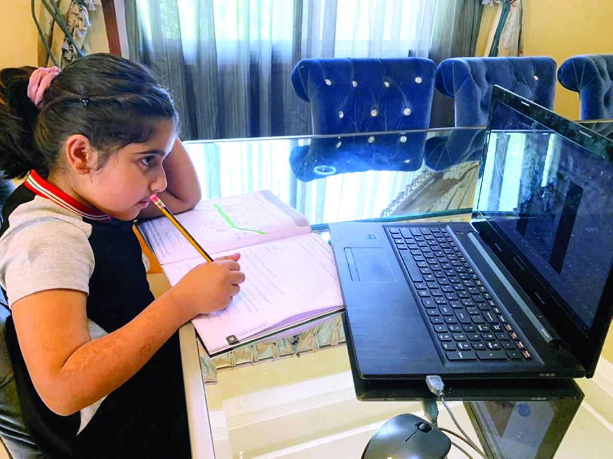
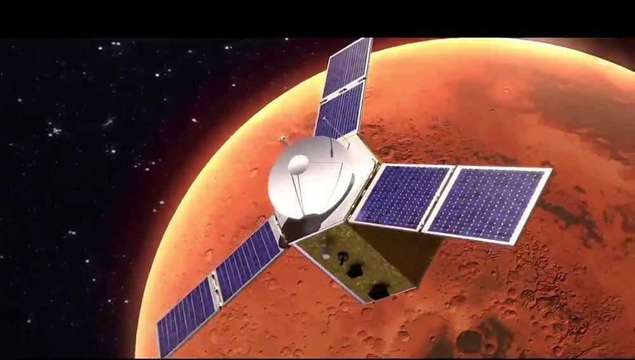
الربط بالواقع
برأيك كيف تحدت بلادي الحبيبة الإمارات الصعوبات ؟ مع ذكر أمثلة
Notes:
قيام اتحاد دولة الامارات – أزمة كورونا باللقاح – حلم زايد مسبار الامل

Slide 37
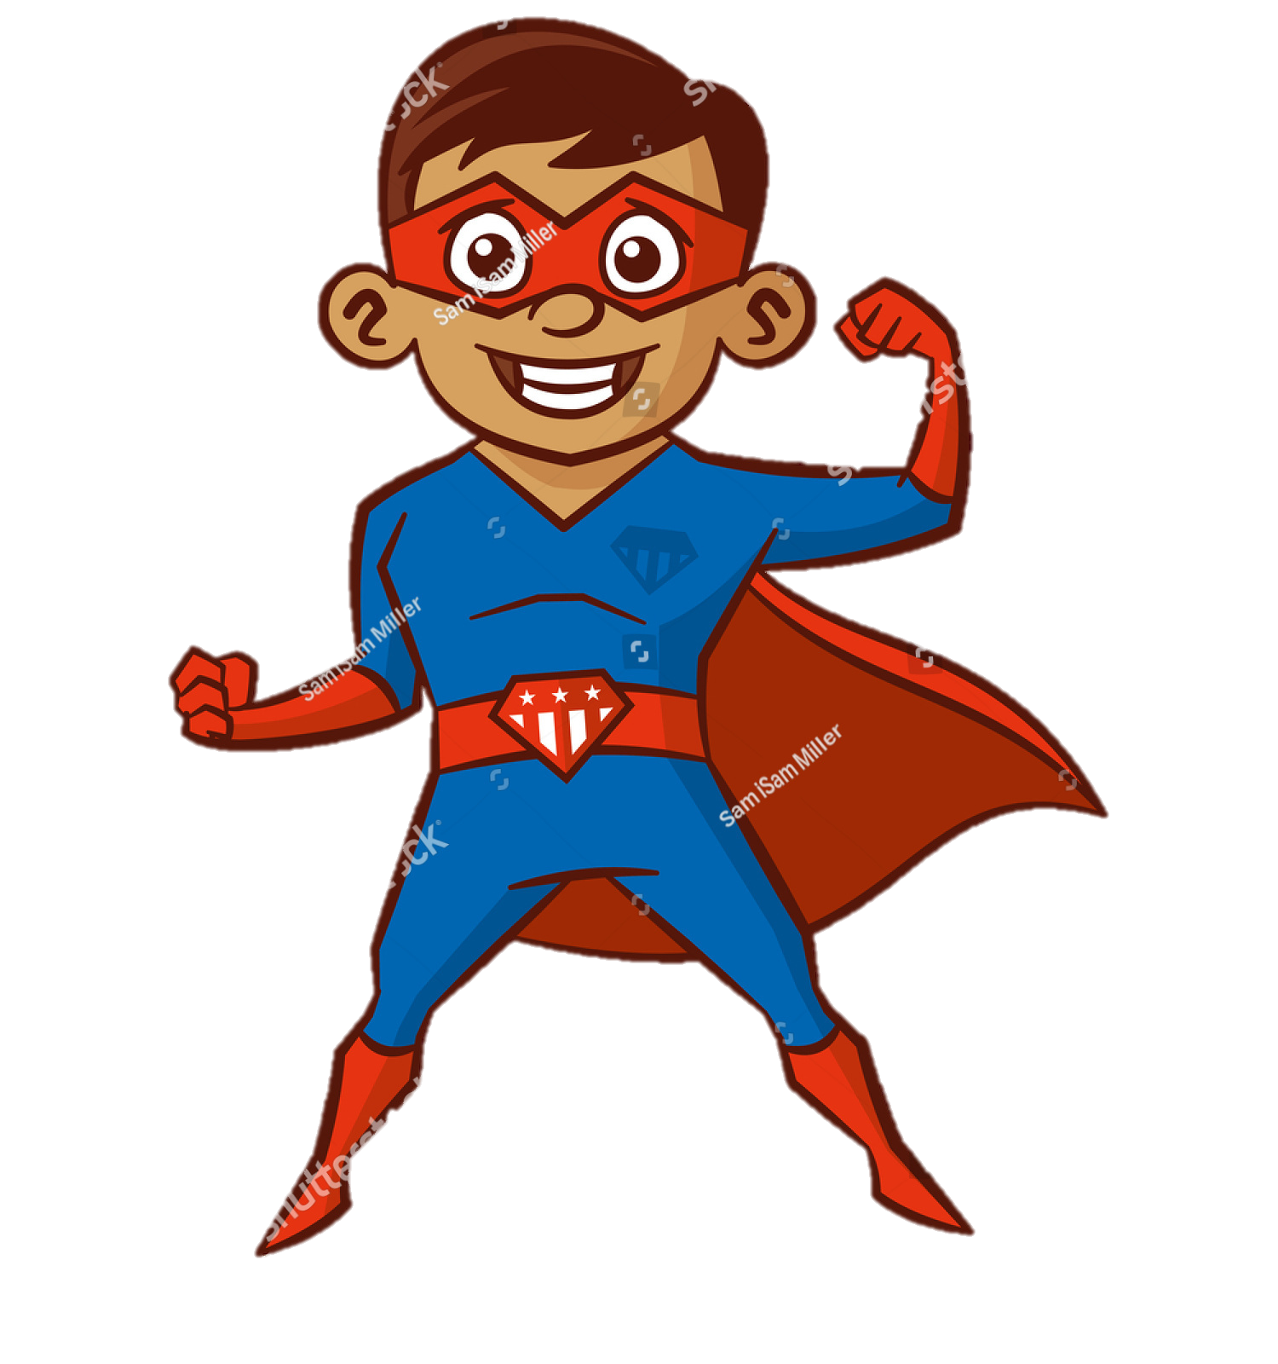
لكل منّا نقطة قوة وكل شخص يجد في بعض الأمور صعوبة
ولكن يجب أن نثابر ولا نستسلم حتى نحقق النجاح
وليكن شعارنا يا أبطال
من جَدَّ وَجَدْ ومن زَرَع حَصَد
حان وقت التحدي يا أبطال

Slide 39
اكتب جملة مفيدة على ورقة وافتح الكاميرا واقرأها قراءة صحيحة حتى تحصل على وسام الجواز الأحمر

Slide 40
تأشيرة الخروج باستخدام استراتيجية التعلم باللعب

Slide 41
حان وقت المرح يا أبطالي الرائعين
https://quizizz.com/join

Slide 42
إلى اللقاء يا أصدقائي أتمنى أنكم استمتعم بدرسنا لليوم

